Slide 1
MARIAH ESTACIONAMENTO
Análise e Desenvolvimento de Sistemas
Etec Salles Gomes

Slide 2

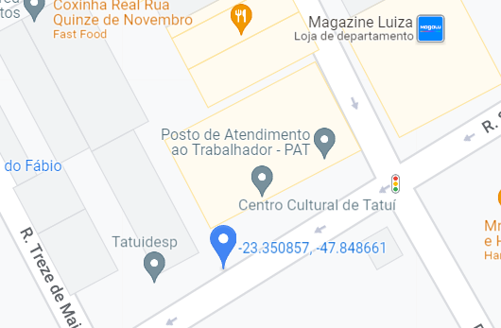
Apresentação do cliente
A empresa que escolhemos é
um estacionamento de
carros e motos que
não utiliza dos recursos que a
tecnologia nos proporciona.
Rua Santa Cruz, Centro, Tatuí
Ao lado do PAT.

Slide 3
Objetivo do trabalho Justificativa do trabalho
No software teremos a aba de finanças onde mostrará todos os valores, desde dados financeiros, gráficos mostrando quedas e subidas no faturamento e etc...
Organização feita de forma tecnológica, sabendo em tempo real quantos veículos estão utilizando o estacionamento, e um cronômetro em cada veiculo mostrando seu tempo de utilização.
Não precisaremos mais usar o papelzinho para marcar o horário de entrada do veiculo, automatizando esse processo, faremos com que não haja mais a possibilidade de perda do papel.
Com a organização sendo feita de forma digital, fica muito mais fáceis a verificação da contabilidade, históricos de quantos carros utilizaram o estacionamento em determinado dia e inclusão e exclusão de cadastros mensais.

